Slide 1
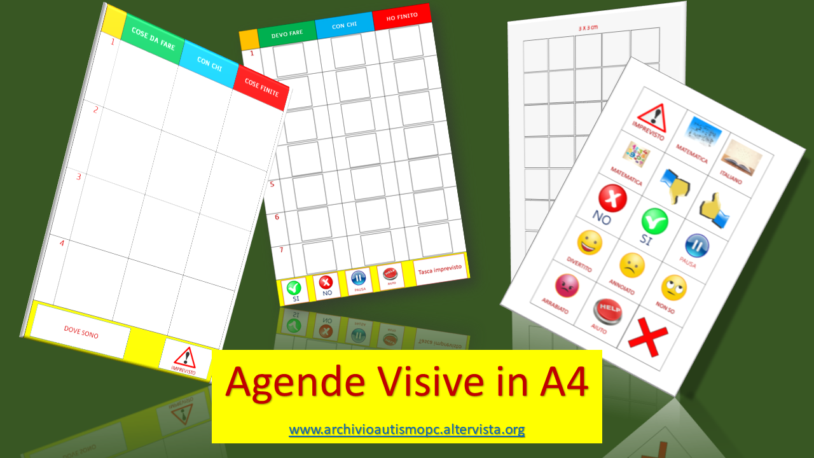
«Avviamento al riconoscimento delle emozioni»
3X3 cm
Editing
Elisabetta Scuotto

Slide 2
 | DEVO FARE | CON CHI | HO FINITO | EMOTION
1
2
3
4
5
6
7

Slide 3
 | DEVO FARE | CON CHI | HO FINITO | EMOTION
1
2
3
4
5
6
7

Slide 4
 | DEVO FARE | CON CHI | HO FINITO | EMOTION
1
2
3
4
5
6
7

Slide 5
 | DEVO FARE | CON CHI | HO FINITO | EMOTION
1
2
3
4
5
6
7

Slide 6
 | DEVO FARE | CON CHI | HO FINITO | EMOTION
1
2
3
4
5
6
7

Slide 7
 | DEVO FARE | CON CHI | HO FINITO | EMOTION
1
2
3
4
5
6
7

Slide 8
 | DEVO FARE | CON CHI | HO FINITO | EMOTION
1
2
3
4
5
6
7

Slide 9
 | DEVO FARE | CON CHI | HO FINITO | EMOTION
1
2
3
4
5
6
7
Tasca imprevisto

